Slide 1
FATEC - FACULDADE DE TECNOLOGIA DE SÃO PAULO
Projeto Integrador: “Aplicação computacional para tomada de decisão estratégica na alocação de recursos a partir do Gráfico de Gantt”.
ENTREGA 05 – 28 de junho de 2020
Curso: Tecnologia em Banco de Dados
Turma 2019.2
Grupo Pydevs
Cliente: NECTO

Slide 2
1) Revisão das Entregas Passadas;
2) Novas Implementações (4):
VISUAL – Subdivisão da Tela (ainda em faixas horizontais);
VISUAL – Nova Biblioteca Interativa (Nebula);
CONTROLLER – Informações Gerenciais ;
Banco de Dados: Modelagem Conceitual e Modelo Lógico;
3) Futuras Implementações (listadas no Backlog - GITHUB)
AGENDA:

Slide 3
Tela Idealizada: “DASHBOARD”
Entrega 01 – 18 de março de 2020
(MOCK-UP);

Slide 4
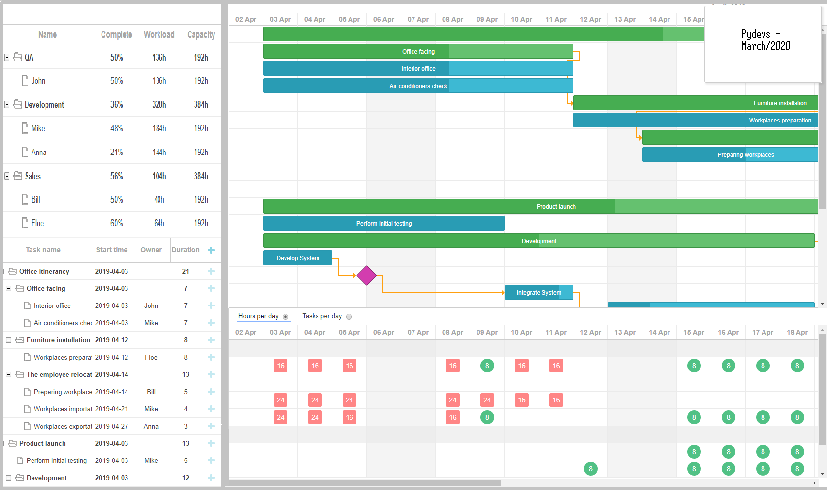

Quadrante 01: Alocação de horas por Recurso.
Quadrante 02: Projetos e tarefas na linha do tempo e suas interdependências.
Quadrante 03: Horas por Projetos e Tarefas;
Quadrante 04: Horas por dia, por semana, por mês
Hours within a week: 1st week of April/2020: 400h
Hours within a week: 2st week of April/2020: 200h
Hours within a week: 3st week of April/2020: 300h
Hours within a month: April/2020: 960h

Slide 5
Hours within a week: 1st week of April/2020: 400h
Hours within a week: 2st week of April/2020: 200h
Hours within a week: 3st week of April/2020: 300h
Hours within a month: April/2020: 960h

Slide 6
IMPLEMENTAÇÕES
PASSADAS
Hours within a week: 1st week of April/2020: 400h
Hours within a week: 2st week of April/2020: 200h
Hours within a week: 3st week of April/2020: 300h
Hours within a month: April/2020: 960h

Slide 7
VISUAL
|
|
CONTROLLER
|
|
MODEL
|
|
BANCO DE DADOS
Camadas da Aplicação
(Engenharia de Software)

Slide 8
Quadrante 02: Projetos e tarefas na linha do tempo e suas interdependências.
Quadrante 03: Horas por Projetos e Tarefas;
Hours within a week: 1st week of April/2020: 400h
Hours within a week: 2st week of April/2020: 200h
Hours within a week: 3st week of April/2020: 300h
Hours within a month: April/2020: 960h

Slide 9
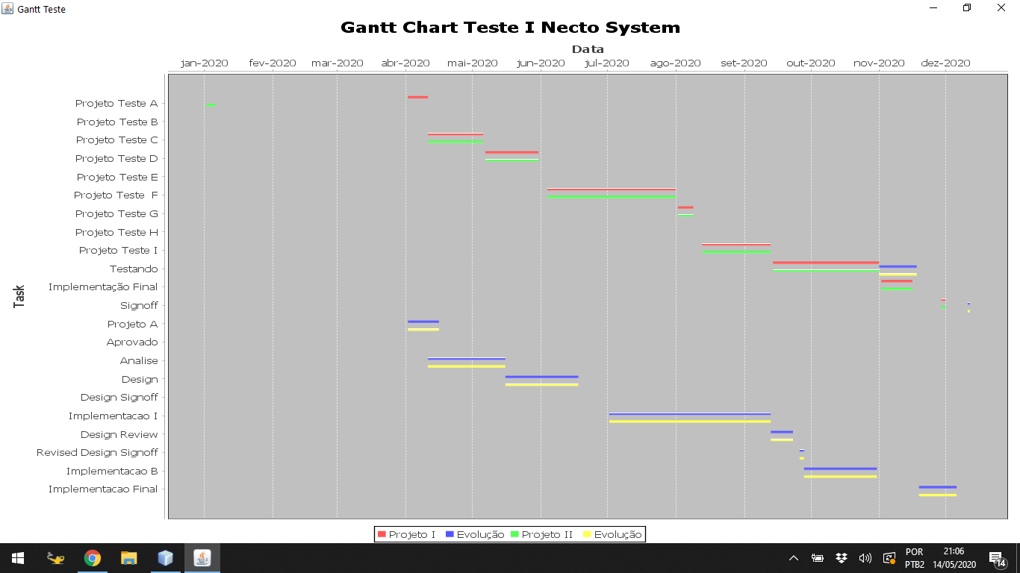
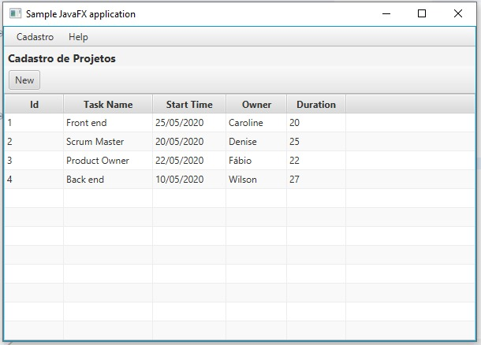
Hours within a week: 1st week of April/2020: 400h
Hours within a week: 2st week of April/2020: 200h
Hours within a week: 3st week of April/2020: 300h
Hours within a month: April/2020: 960h

Slide 10
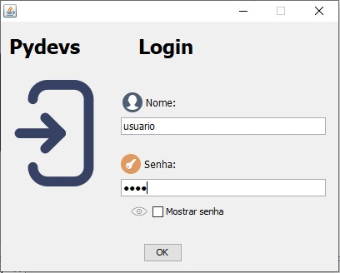
Hours within a week: 1st week of April/2020: 400h
Hours within a week: 2st week of April/2020: 200h
Hours within a week: 3st week of April/2020: 300h
Hours within a month: April/2020: 960h

Slide 11
VISUAL
|
|
CONTROLLER
|
|
MODEL
|
|
BANCO DE DADOS
Camadas da Aplicação
(Engenharia de Software)

Slide 12
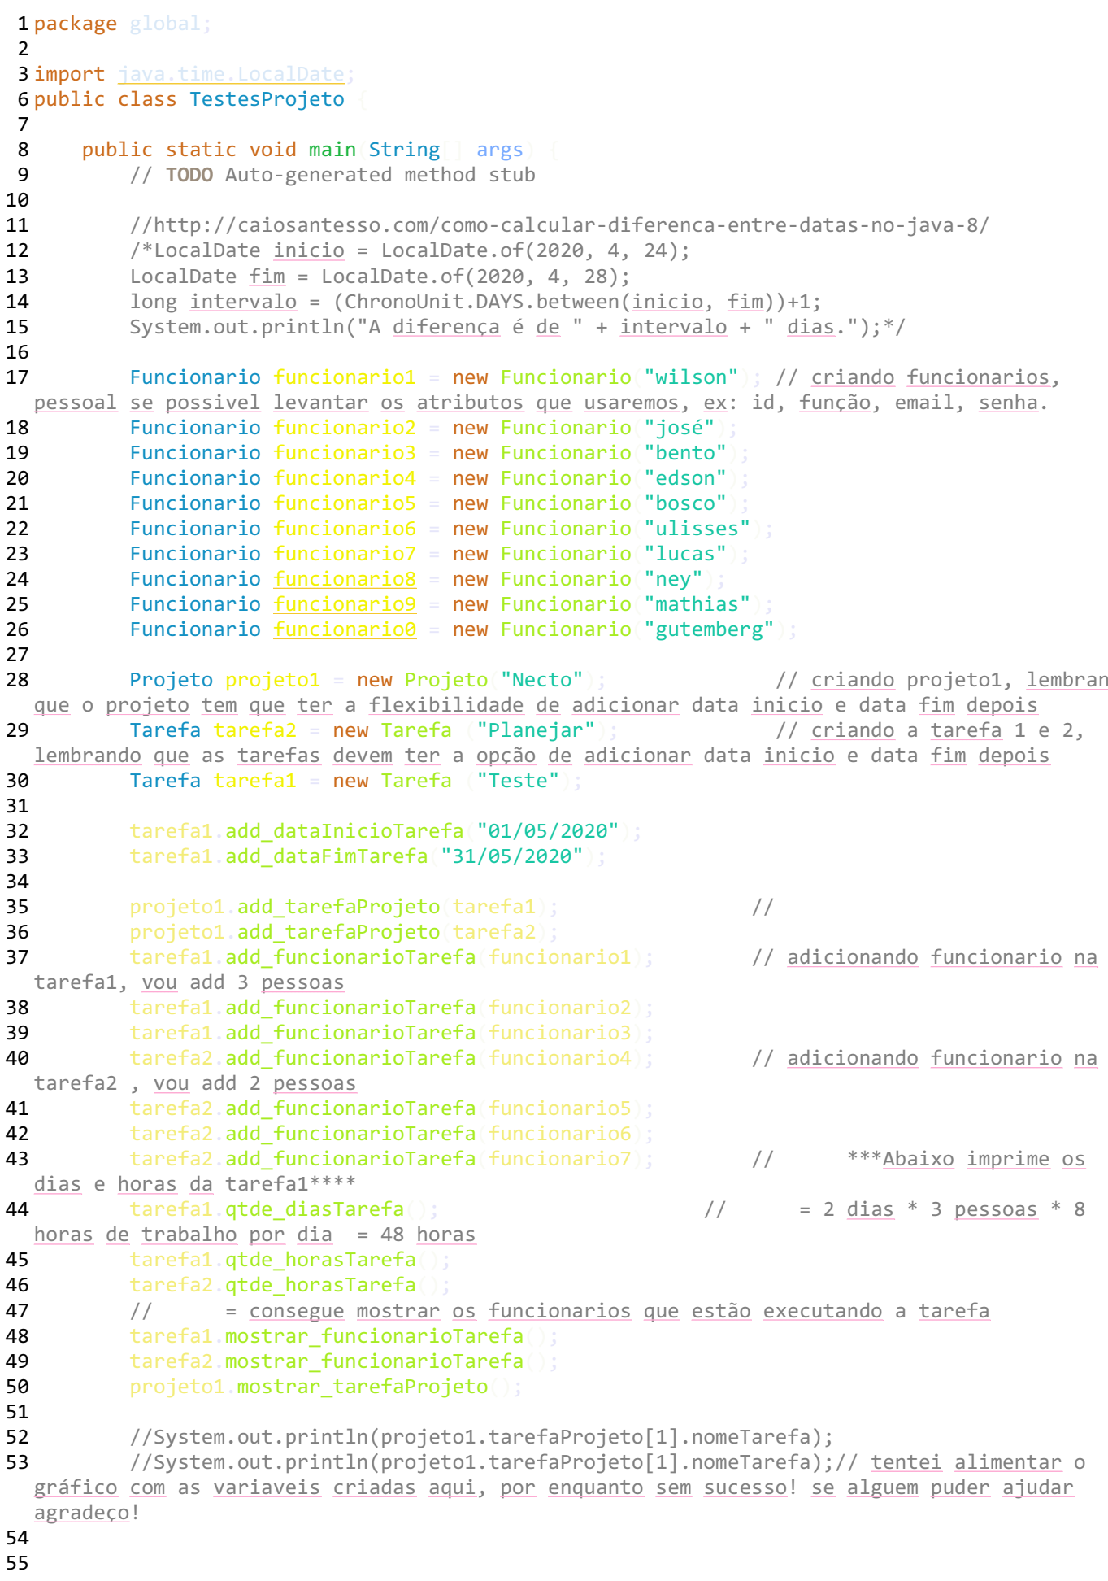
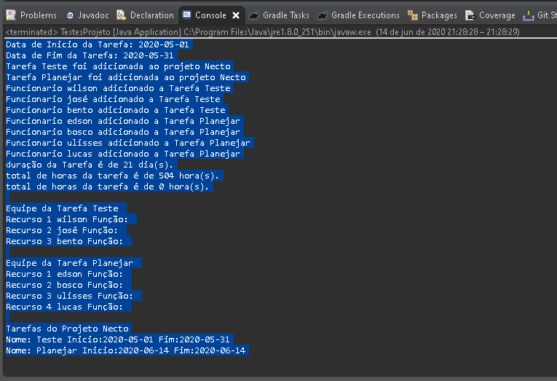

Slide 13
VISUAL
|
|
CONTROLLER
|
|
MODEL
|
|
BANCO DE DADOS
Camadas da Aplicação
(Engenharia de Software)

Slide 14
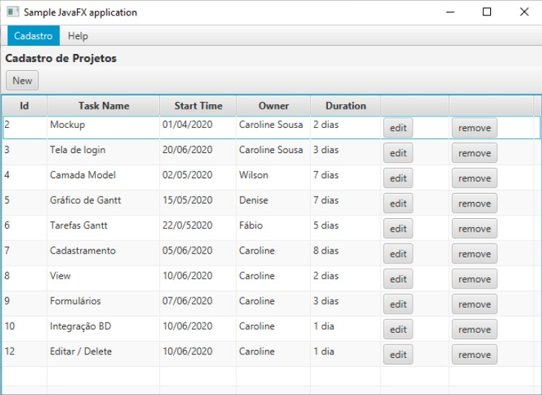
TELA DE CADASTRO
+
FUNÇÃO EDITAR (MÉTODO)
+
FUNÇÃO REMOVER (MÉTODO)

Slide 15
IMPLEMENTAÇÕES
DESTA
ENTREGA
Hours within a week: 1st week of April/2020: 400h
Hours within a week: 2st week of April/2020: 200h
Hours within a week: 3st week of April/2020: 300h
Hours within a month: April/2020: 960h

Slide 16
VISUAL
|
|
CONTROLLER
|
|
MODEL
|
|
BANCO DE DADOS
Camadas da Aplicação
(Engenharia de Software)

Slide 17
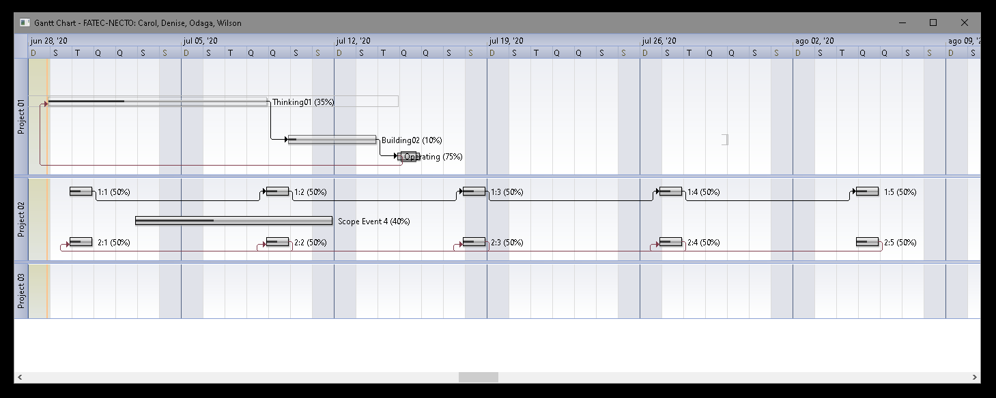

Slide 18
VISUAL
|
|
CONTROLLER
|
|
MODEL
|
|
BANCO DE DADOS
Camadas da Aplicação
(Engenharia de Software)

Slide 19
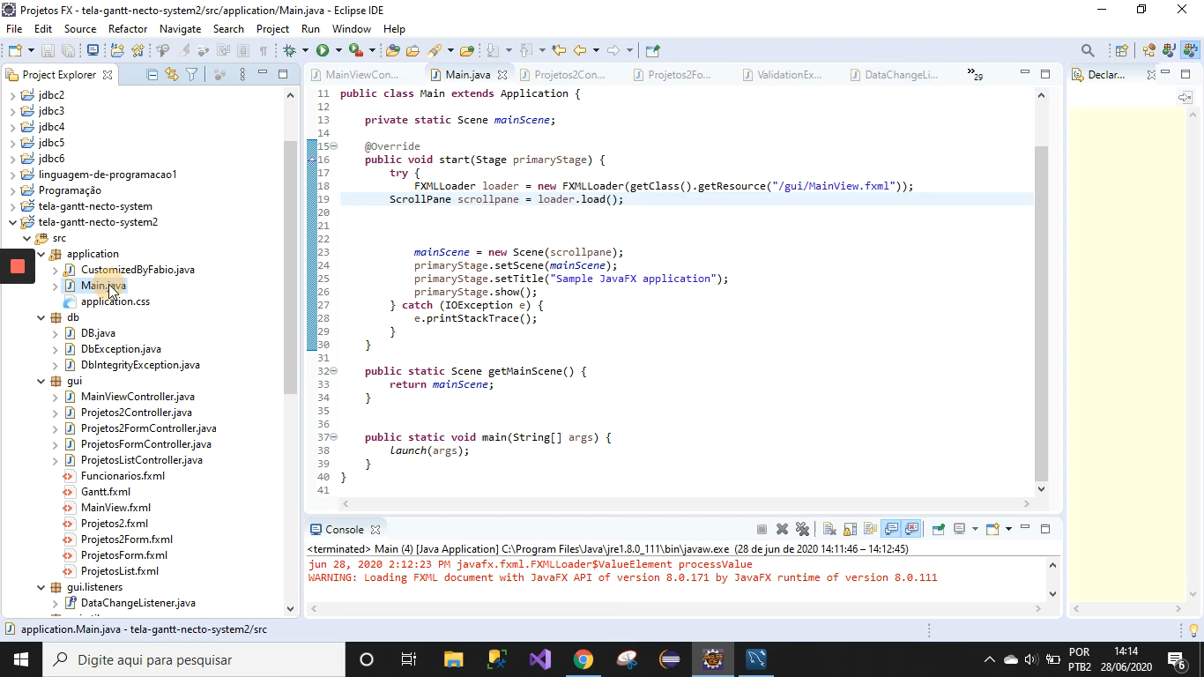
VISUAL
|
|
CONTROLLER
|
|
MODEL
|
|
BANCO DE DADOS
Camadas da Aplicação
(Engenharia de Software)

Slide 20
VISUAL
|
|
CONTROLLER
|
|
MODEL
|
|
BANCO DE DADOS
Camadas da Aplicação
(Engenharia de Software)

Slide 21
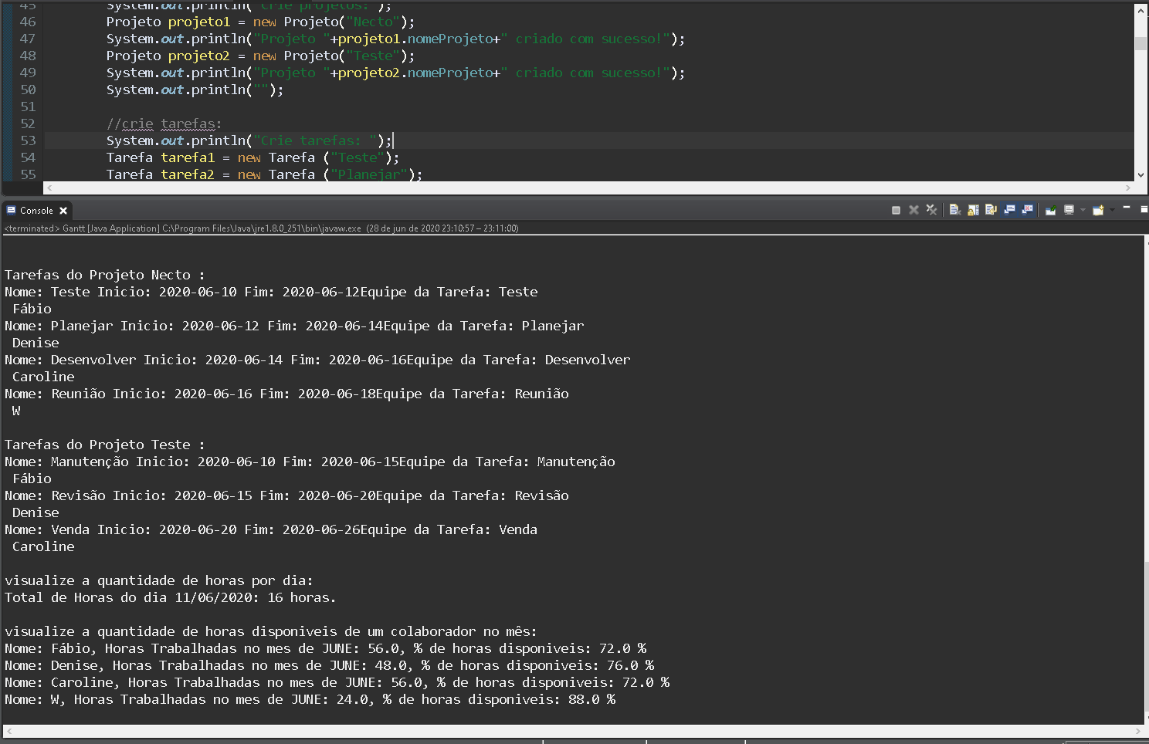
Hours within a week: 1st week of April/2020: 400h
Hours within a week: 2st week of April/2020: 200h
Hours within a week: 3st week of April/2020: 300h
Hours within a month: April/2020: 960h

Slide 22
VISUAL
|
|
CONTROLLER
|
|
MODEL
|
|
BANCO DE DADOS
Camadas da Aplicação
(Engenharia de Software)

Slide 23
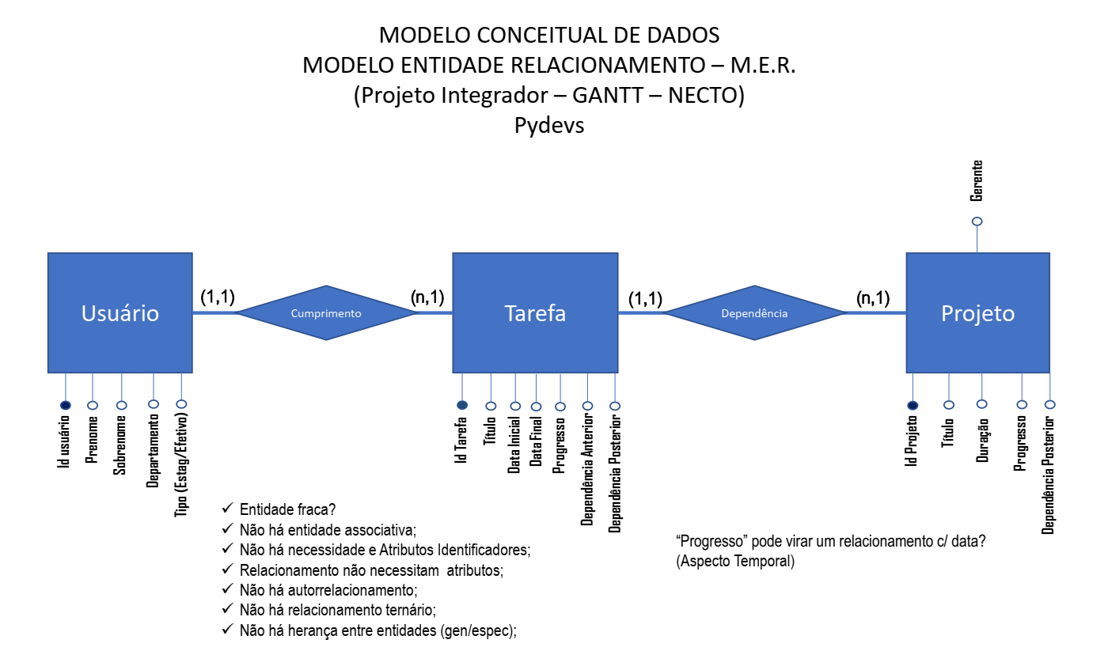
Diagrama: Modelagem do Banco de Dados

Slide 24
VISUAL
|
|
CONTROLLER
|
|
MODEL
|
|
BANCO DE DADOS
Camadas da Aplicação
(Engenharia de Software)

Slide 25
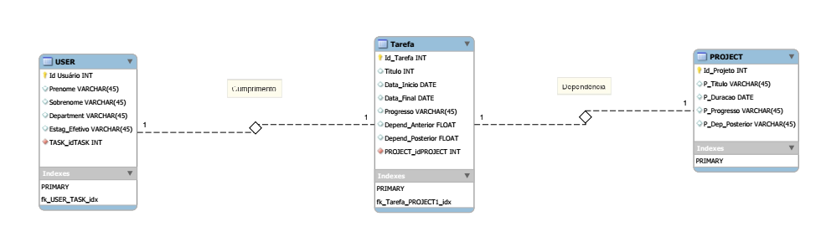

Slide 26
Repositório Github:
https://github.com/pydevelopers/pydevs
Equipe Pydevs
Caroline Paz (dev)
Denise de Oliveira (sm)
Fabio Odaguiri LL.M. (po)
Wilson Amore (dev)
Feedback:
Fabio Odaguiri LL.M.
Product Owner Pydevs
Slack: “pydevs-fatec.slack.com”
Whatsapp: (11) 9 4109-3720
fabio.odaguiri@fatec.sp.gov.br
Hours within a week: 1st week of April/2020: 400h
Hours within a week: 2st week of April/2020: 200h
Hours within a week: 3st week of April/2020: 300h
Hours within a month: April/2020: 960h

